Slide 1

第2章 Android核心组件之Activity

Slide 2

本章主要内容
Activity简介
Activity的创建、注册
Activity中控件的添加方法

Slide 3
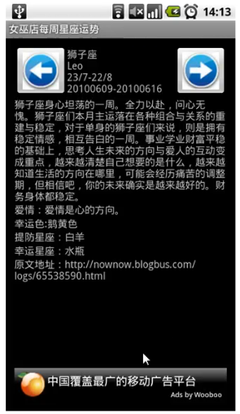
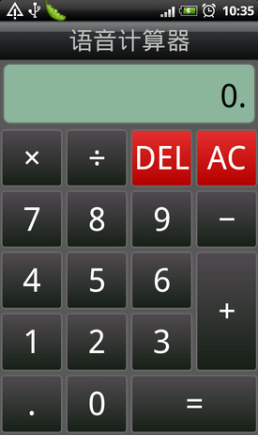
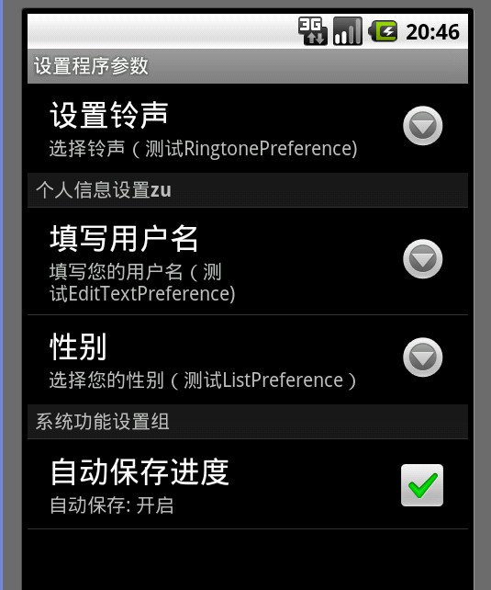
Activity示例

Slide 4
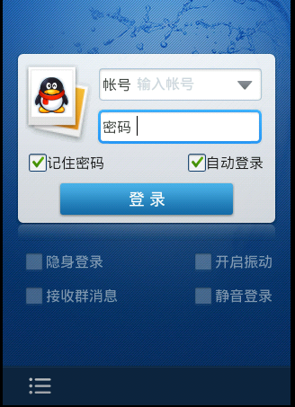
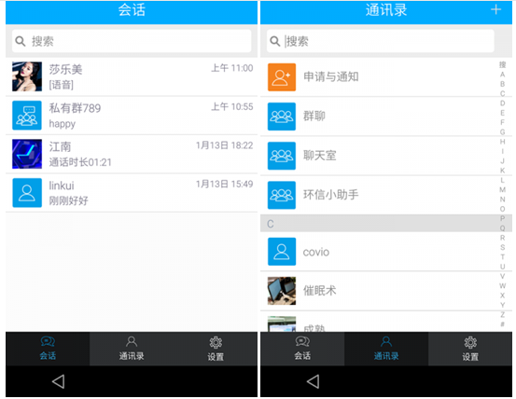
Activity示例
Notes:
可以演示案例：
.ch3.fragmentdemo.MainActivity

Slide 5
Activity简介
Activity是用户与应用程序交互的接口，是Android组件中最基本也是最为常见的组件，其功能如下：
  在Android应用中一个Activity通常就是一个单独的屏幕，用于显示可视化的用户界面，是用户与应用程序之间进行交互的接口，并接收与用户交互所产生的界面事件；
  每个Activity都被实现为一个从Activity父类继承来的独立的子类；
  由视图控件组成，并对事件做出响应；
  应用程序越复杂，需要的Activity可能越多。
Notes:
创建项目时，自动继承的是AppCompatActivity,在界面最上面会出现一个ToolBar.可实验一下与Activity的区别。

Slide 6

Activity简介
表面上看, Activity是Android应用程序的一个图形用户界面
对于开发者之言, Activity是一个程序的入口,是一个JAVA类
一个Android应用中可以只有一个Activity，也可以有多个Activity。

Slide 7
Activity类
android.app.Activity类的继承结构如下：
  java.lang.Object
  ↳android.content.Context
  ↳android.content.ContextWrapper
  ↳android.view.ContextThemeWrapper
  ↳android.app.Activity
Notes:
Activity 直接或间接地继承了Context、ContextWrapper、ContextThemeWrapper等基类，因此Activity可以直接调用它们的方法。

Slide 8
Activity类中的部分方法
在android.app.Activity类中，Android定义了一系列方法，在应用程序中通过对这些方法的复写来完成对Activity的创建和使用
  public class OurActivity extends Activity {
  protected void onCreate(Bundle savedInstanceState);
  protected void onStart();
  protected void onReStart();
  protected void onResume();
  protected void onPause();
  protected void onStop();
  protected void onDestroy();
  }

Slide 9
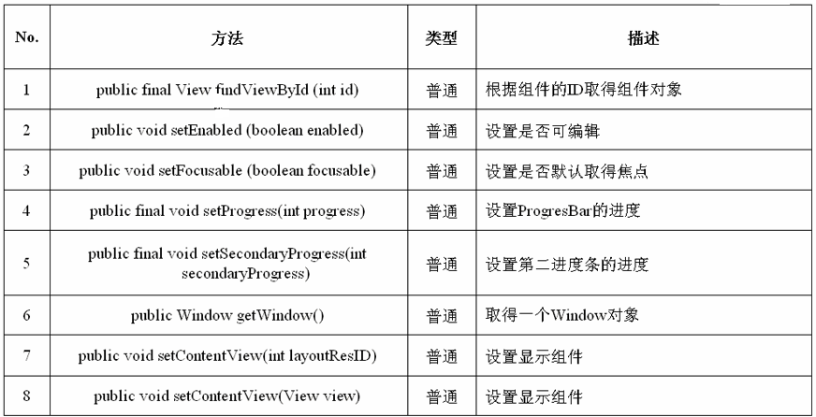
Activity类中的部分方法
布局文件

Slide 10
Activity的子类
Activity
AccountAuthenticatorActivity
ActivityGroup
ListActivity
AliasActivity
ExpandableListActivity
TabActivity
LauncherActivity
PreferenceActivity

Slide 11
Activity的创建
新建一个Activity一般需要如下步骤：
创建一个Activity子类，覆写onCreate()方法，Activity启动时会调用该方法
每一个Activity都需要在AndroidManifest.xml文件中注册
创建该Activity类的布局文件 (比如main.xml)，添加必要控件
在Activity文件中完成相应的业务逻辑功能
Notes:
建立新的Activity需要继承Activity父类或其子类。
复写onCreate(Bundle status)方法，该方法将在Activity启动时回调，该方法调用Activity的setContentView(View view)方法来显示要展示的View。
为了管理应用程序界面中的各控件，调用Activity的findViewById(int id)方法来获取程序界面的控件。

Slide 12
创建Activity
  创建新的Activity需要继承Activity父类，有时也可以继承Activity的子类。
  实现类中的onCreate(Bundle status)方法，该方法将在Activity启动时回调，该方法调用Activity的setContentView(View view)方法来显示Activity对应的View布局文件。
public class MainActivity extends Activity {
protected void onCreate(Bundle savedInstanceState) {
super.onCreate(savedInstanceState);
setContentView(R.layout.main);
}
}
Notes:
Activity 直接或间接地继承了Context、ContextWrapper、ContextThemeWrapper等父类，因此Activity可以直接调用它们的方法。
为了管理应用程序界面中的各组件，调用Activity的findViewById(int id)方法来获取程序界面的组件。

Slide 13
注册Activity
  AndroidManifest.xml文件是一个全局配置文件，每增加一个Activity，都需要在AndroidManifest.xml进行配置。方法：
  为<application>元素添加相应的<activity> 子元素
  在<activity>标签中有一个必选属性android:name：Activity类名
  android:label指定应用程序列表中程序图标下方的文字，如Activity未指定该 属性，系统会使用 <application> 标签的android:label属性值来代替。
  android:icon属性值指定Activity对应的图标，如果未指定，则系统会使用 <application> 标签的android:icon 属性值来代替。
Notes:
AndroidManifest.xml是一个统揽全局的配置文件，写好的Activity都需要注册进去。

Slide 14
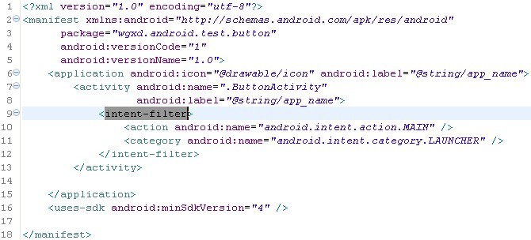
注册Activity
在<activity>标签中还需要一个<intent-filter>子标签来配置Activity的特性。
注：应用启动时含inter-filter的Activity首先被激活
<action>标签的android:name属性用于指定Activity所接收的动作，android.intent.action.MAIN决定应用程序最先启动的Activity。
<category> 标签的android:name属性用于动作类别，表示该Activity可被最先启动。
Notes:
在<activity>标签中还需要一个<intent-filter>子标签来配置Activity的特性。
在<intent-filter>标签中比较常用的有两个子标签：<action>和<category>，这两个标签都只有一个android:name属性。其中<action>标签的android:name属性用于指定Activity所接收的动作。 <category> 标签的android:name属性用于指定Activity的种类。
android.intent.action.MAIN：决定应用的入口Activity，也就是我们启动应用时首先显示哪一个Activity。是程序的入口
android.intent.category.LAUNCHER：表示activity应该被列入系统的启动器(launcher)(允许用户启动它)。
表明了一个应用启动时首先启动这个Activity。启动的动作是通过App的启动器（我个人理解成桌面的图标）来启动。

Slide 15
创建布局文件
为新的Activity写一个布局文件second.xml
<?xml version="1.0" encoding="utf-8"?> <LinearLayout →线型布局管理器 xmlns:android="http://schemas.android.com/apk/res/android" android:orientation=“vertical” →所有控件垂直摆放 android:layout_width="fill_parent" →布局管理器宽度为屏幕宽度 android:layout_height="fill_parent"> →布局管理器高度为屏幕高度 <TextView →定义文本显示组件 android:layout_width=“fill_parent” →控件宽度为屏幕宽度 android:layout_height=“wrap_content” →控件高度为文字高度 android:text="@string/hello" /> →默认显示文字 <TextView →定义文本显示组件 android:id=“@+id/mytext” →控件ID，程序中使用 android:layout_width=“fill_parent” →控件宽度为屏幕宽度 android:layout_height=“wrap_content” /> →控件高度为文字高度 <Button →定义按钮组件 android:id=“@+id/mybut” →控件ID，程序中使用 android:layout_width=“fill_parent” →控件宽度为屏幕宽度 android:layout_height=“wrap_content” /> →控件高度为文字高度 </LinearLayout>
Notes:
LinearLayout等布局管理器和java中的FlowLayout、BorderLayout等布局管理器作用一样

Slide 16
编辑strings.xml文件
可以将所有要显示的文字信息直接在values\strings.xml文件中进行配置。
编辑values\strings.xml文件，加入两条新的内容
<?xml version="1.0" encoding="utf-8"?> <resources> <string name="hello">Hello World, Hello!</string> <string name="app_name">myfirst</string> <string name=“info”>山东建筑大学</string> <string name="msg">按我，不过没用！</string> </resources>

Slide 17
将strings.xml文件中的内容设置到文本控件
编辑strings.xml文件
<?xml version="1.0" encoding="utf-8"?> <LinearLayout xmlns:android="http://schemas.android.com/apk/res/android" android:orientation="vertical" →所有控件垂直摆放 android:layout_width="fill_parent" →布局管理器的宽度为屏幕宽度 android:layout_height="fill_parent"> →布局管理器的高度为屏幕高度 <TextView →定义文本显示控件 android:layout_width="fill_parent" →控件宽度为屏幕宽度 android:layout_height="wrap_content“ →控件高度为文字高度 android:text="@string/hello" /> →从资源文件之中读取默认显示文字 <TextView →定义文本显示控件 android:id="@+id/mytext" →控件ID，程序中使用 android:layout_width="fill_parent" →控件宽度为屏幕宽度 android:layout_height="wrap_content“ →控件高度为文字高度 android:text="@string/info" /> →从资源文件之中读取默认显示文字 <Button →定义按钮组件 android:id="@+id/mybut" →组件ID，程序中使用 android:layout_width="fill_parent" →控件宽度为屏幕宽度 android:layout_height="wrap_content“ →控件高度为文字高度 android:text="@string/msg" /> →从资源文件之中读取默认显示文字 </LinearLayout>

Slide 18
编写Activity程序
通过Activity程序显示文本控件
示例： public class Hello extends Activity { public void onCreate(Bundle savedInstanceState) { super.onCreate(savedInstanceState); //调用父类的onCreate()方法 super.setContentView(R.layout.main); //调用布局文件 // 取得在AndroidManifest.xml配置的组件 TextView text = (TextView)super.findViewById(R.id.mytext); // 设置此文本框的显示文字信息 text.setText(“山东建筑大学计算机学院"); // 取得在AndroidManifest.xml配置的组件 Button but = (Button) super.findViewById(R.id.mybut) ; // 设置按钮上的显示文字信息 but.setText("按我，不过没用！") ; } }

Slide 19
编写Activity程序
通过Activity程序显示文本控件的另一种方法
public class Hello extends Activity { public void onCreate(Bundle savedInstanceState) { super.onCreate(savedInstanceState); // 调用父类的onCreate()方法 LinearLayout layout = new LinearLayout(this) ;// 定义布局管理器 layout.setOrientation(LinearLayout.VERTICAL) ;// 垂直摆放所有组件 TextView text = new TextView(this) ; // 创建文本显示组件 // 从资源文件之中设置显示文字 text.setText(super.getString(R.string.info)) ; Button but = new Button(this) ; // 创建按钮 but.setText(super.getString(R.string.msg)) ;// 设置显示文字 layout.addView(text) ; // 增加组件 layout.addView(but) ; // 增加组件 super.setContentView(layout); // 设置默认布局管理器 } }

Slide 20
小结
Android项目由若干个Activity程序所组成，每一个Activity都是一个Java类，都需要在AndroidManifest.xml文件中注册；
一个Android项目中所有用到的资源都保存在res文件夹之中；
Android中的组件需要在布局管理器中进行配置，之后在Activity程序中可以使用findViewById()方法查找并进行控制；
在布局管理器中定义的每一个控件都有其对应的操作类，用户可以直接实例化这些类的对象进行控件的定义显示；
标准的Android项目，所有的文字显示信息应该保存在strings.xml文件中保存。

